Slide 1
CHÀO MỪNG CÁC EM
ĐẾN VỚI TIẾT TIẾNG VIỆT!

Slide 2


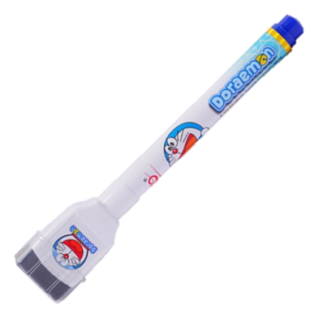
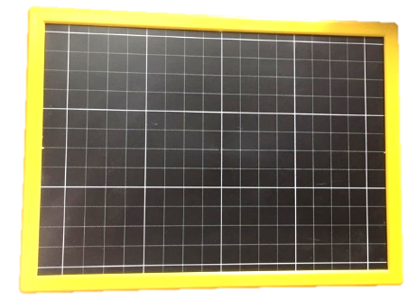


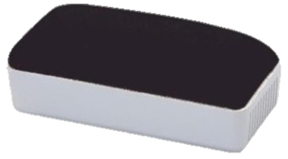
Chuẩn bị

Slide 3




Slide 4



Sắp xếp các chữ cái dưới đây theo đúng thứ tự trong bảng chữ cái:
k
m
n
ô
g

Slide 5







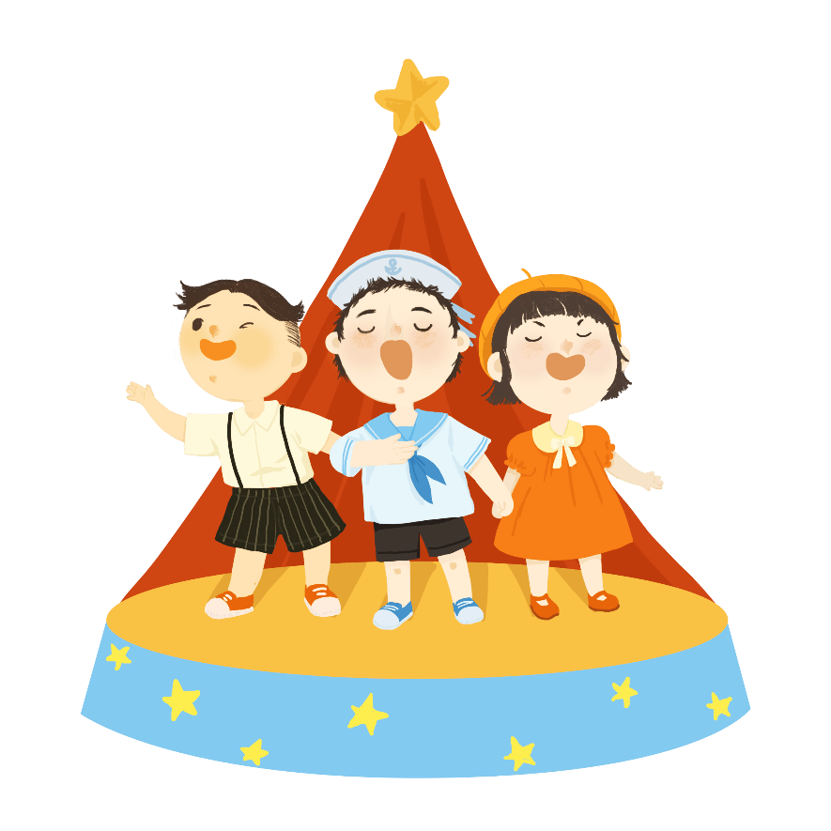





T
I
Ế
N
G
V
I
Ệ
T
Chính tả
Nghe – viết
MỘT GIỜ HỌC
MỘT GIỜ HỌC

Slide 6
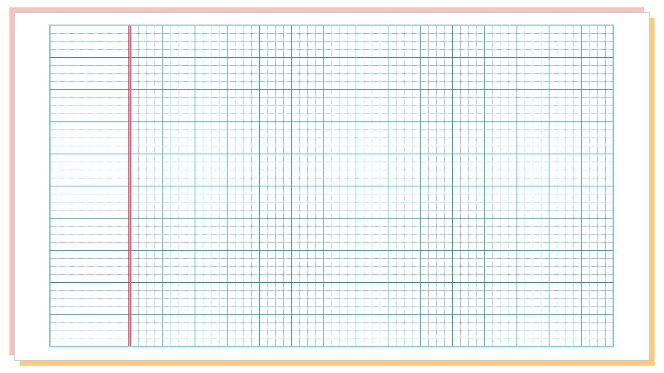
Thứ Năm ngày 26 tháng 9 năm 2024
Tiếng Việt
Nghe – viết: Một giờ học
Trang 28

Slide 7




YÊU CẦU CẦN ĐẠT
Nghe – viết đúng chính tả đoạn văn “ Một giờ học”.
Trình bày đúng đoạn văn, biết viết hoa các chữ cái sau dấu chấm.
Làm đúng các bài tập chính tả. Ghi nhớ được chữ cái và tên chữ cái trong bảng chữ cái.

Slide 8



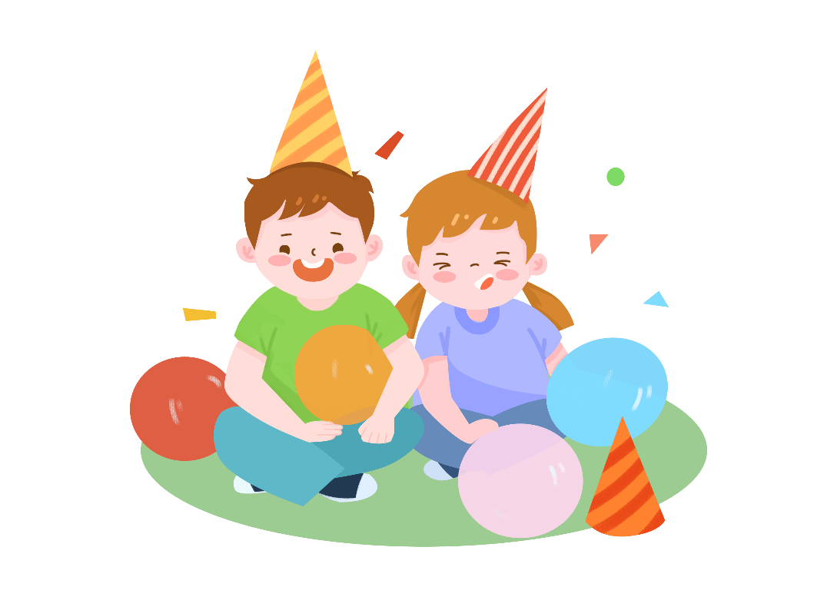
https://www.ypppt.com/
01
Tìm hiểu bài

Slide 9
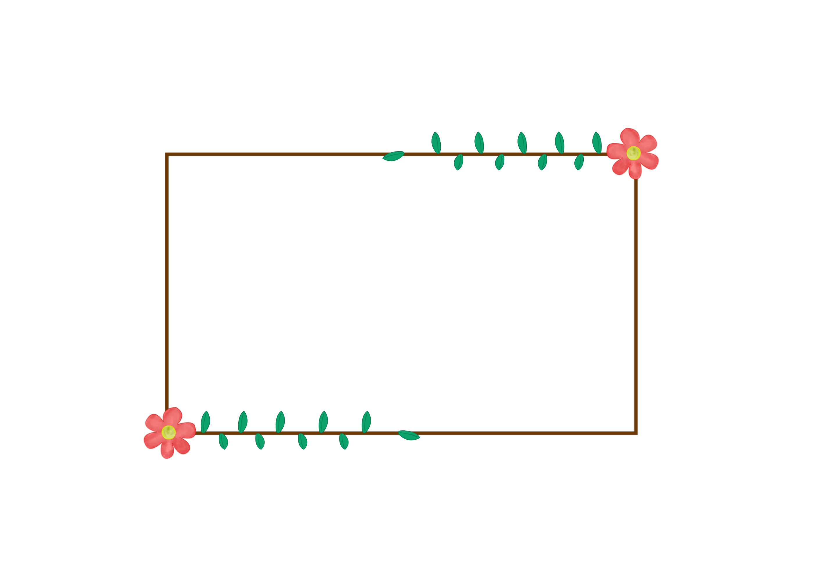

Một giờ học
Đúng là nói trước cả lớp thì chẳng dễ chút nào. Lúc đầu, Quang còn ngượng nghịu. Nhưng nhờ thầy giáo và các bạn động viên, Quang đã tự tin hơn và nói một cách lưu loát.

Slide 10

Đoạn văn nói về ai?
Bạn Quang
Notes:
https://www.ypppt.com/

Slide 11
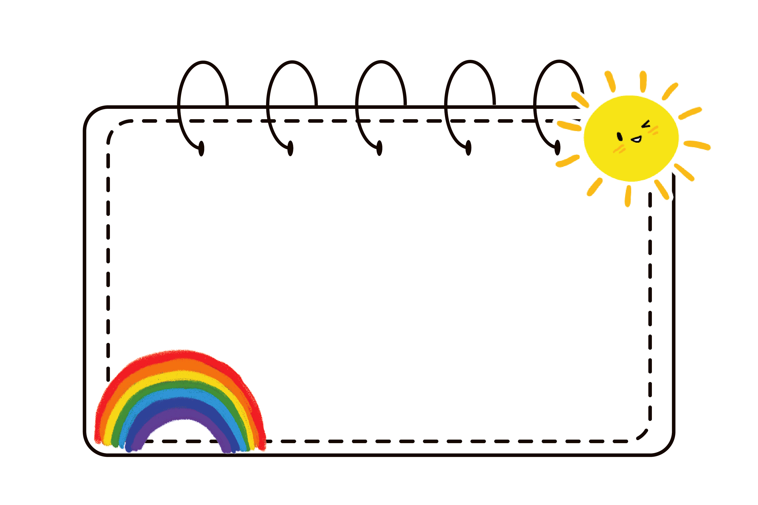
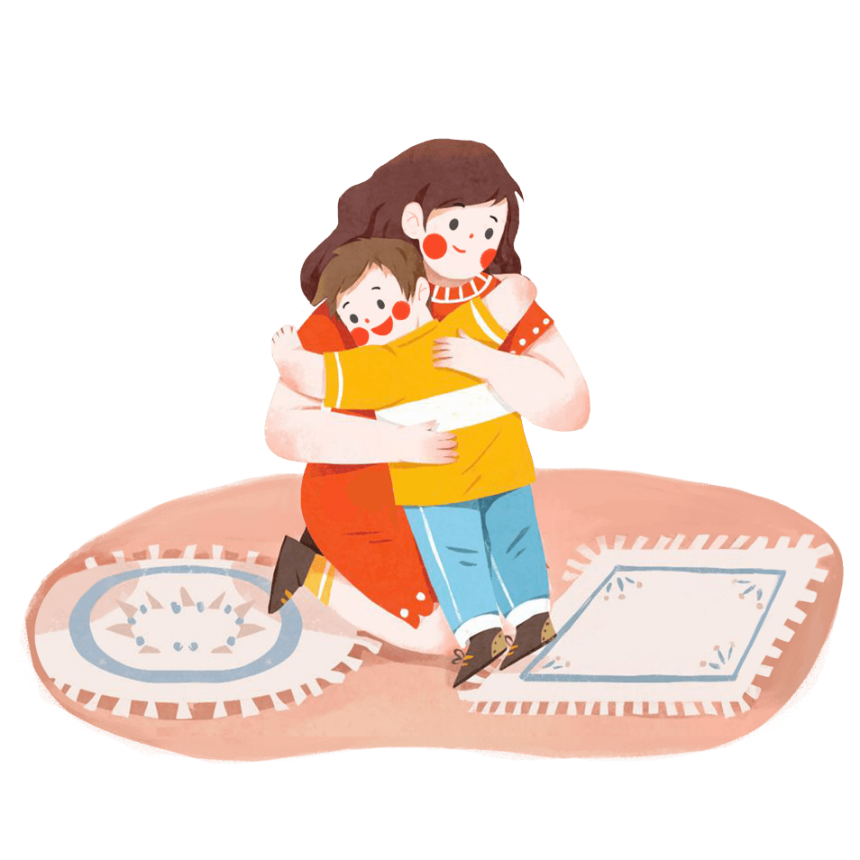
Theo em, điều gì khiến Quang tự tin hơn?
Thầy giáo và các bạn động viên, cổ vũ Quang.

Slide 12
02
Luyện viết từ khó

Slide 13
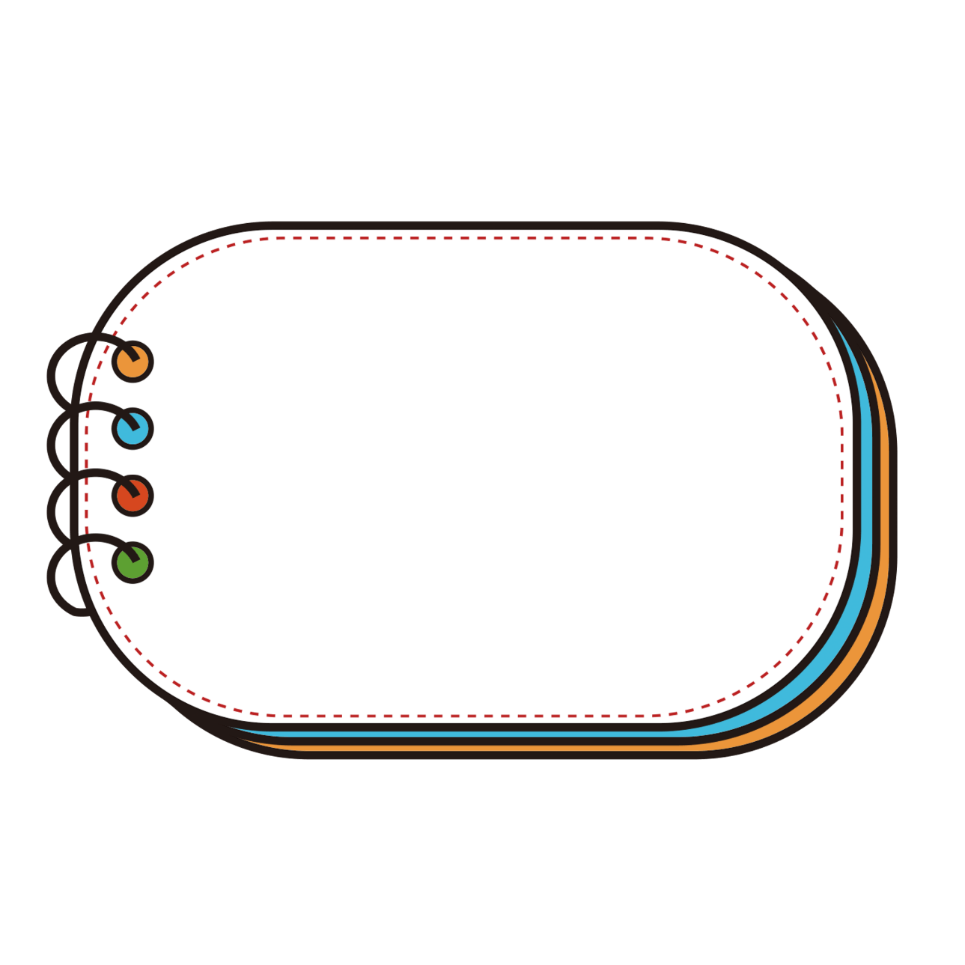

Luyện viết
lưu loát
động viên
ngượng nghịu

Slide 14


Luΐİn νμĞt Ǉừ δó
ngượng nghịu
động viên
lưu lǨt

Slide 15
03
Nghe – viết

Slide 16
Thứ Năm ngày 26 tháng 9 năm 2024
Tiếng Việt
Nghe – viết: Một giờ học
Đúng là nĀ trưϐ cả lớp thì chẳng dễ chút
nào. Lúc đầu, Quang còn ngượng nghịu. Nhưng
nhờ thầy giáo và các bạn động viên, Quang đã tự
tin hơn và nĀ mŎ cách lưu lǨt.

Slide 17
04
Bài tập

Slide 18
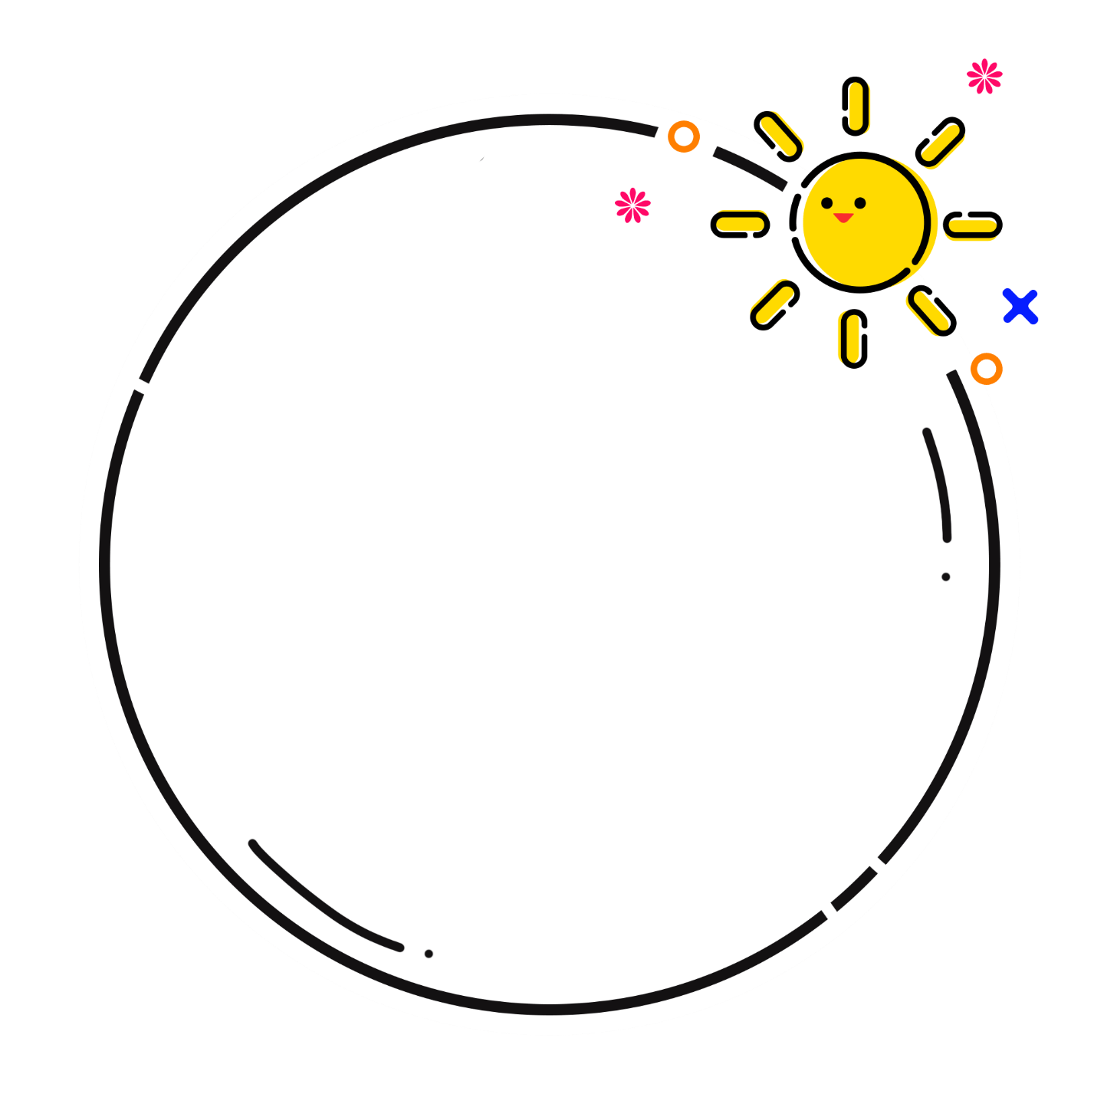

Bài 2
Tìm chữ cái còn thiếu trong bảng. Học thuộc tên các chữ cái.

Slide 19
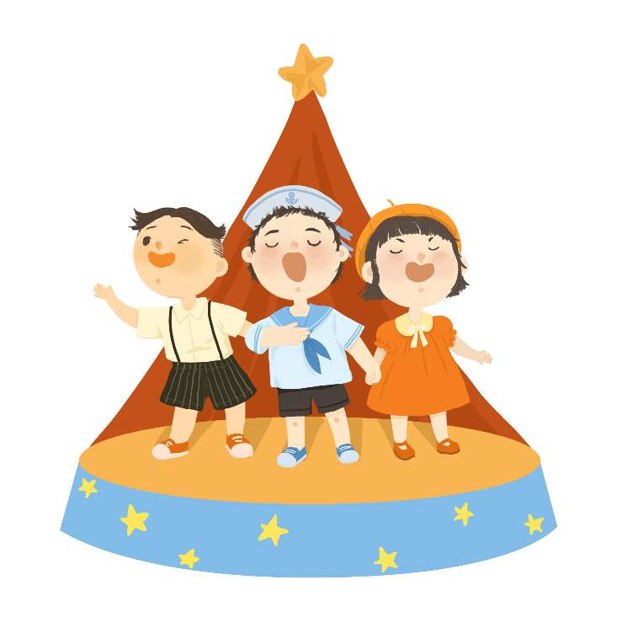
Bài 2
Số thứ tự | Chữ cái | Tên chữ cái
20 | p | pê
21 | q | quy
22 | r | e-rờ
23 | s | ét – sì
24 |  | tê
t

Slide 20
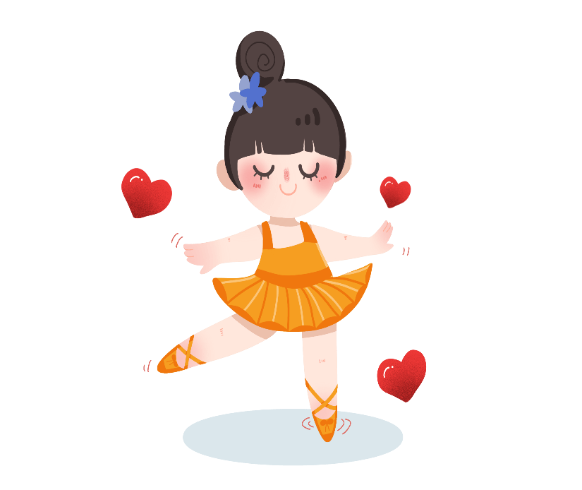
Bài 2
Số thứ tự | Chữ cái | Tên chữ cái
25 |  | u
26 | ư | ư
27 |  | vê
28 | x | ích - xì
29 |  | i dài
u
v
y

Slide 21

Bài 3
Sắp xếp tên các bạn dưới đây theo đúng thứ tự trong bảng chữ cái. Viết lại tên các bạn theo thứ tự đã sắp xếp.

Slide 22
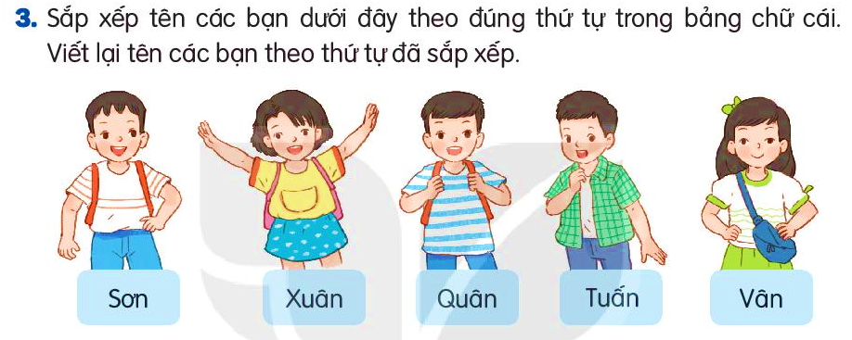
Sơn
Xuân
Quân
Tuấn
Vân

Slide 23

Dặn dò
-Chuẩn bị bài tiếp theo
-Làm bài tập trong Phiếu BT

Slide 24
CHÚC CÁC EM HỌC TỐT!
CHÚC CÁC EM HỌC TỐT!

